Slide 1
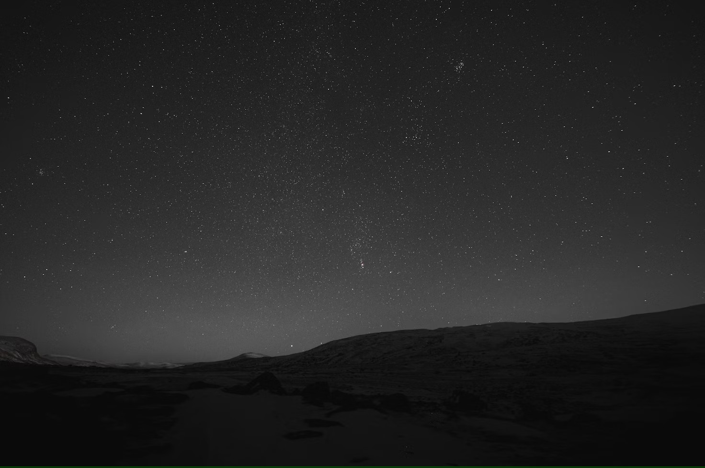
الگوریتم KNN
استاد : طبیبی نویسنده : پرهام مستجیر
بهار ۱۴۰۴

Slide 2

هوش مصنوعی :
هوش مصنوعی )Artificial Intelligence یا AI ) به شاخه‌ای از علوم کامپیوتر اشاره دارد که هدف آن ایجاد سیستم‌ها یا ماشین‌هایی است که می‌توانند وظایفی را انجام دهند که معمولاً نیاز به هوش انسانی دارند. این وظایف شامل یادگیری ، استدلال ، حل مسئله، درک زبان طبیعی، تشخیص الگوها و تصمیم‌گیری می‌شود. هوش مصنوعی به سیستم‌ها این توانایی را می‌دهد که از تجربیات گذشته یاد بگیرند، با ورودی‌های جدید سازگار شوند و وظایف پیچیده را به‌طور خودکار انجام دهند.
هوش مصنوعی شامل الگوها و روش‌های مختلفی است که هر کدام برای حل مسائل خاصی طراحی شده‌اند. در ادامه به بررسی برخی از مهم‌ترین این الگوها می‌پردازیم

Slide 3
پردازش زبان طبیعی Natural Language Processing – NLP
بینایی ماشین Computer Vision
پردازش گفتار Speech Processing
سیستم‌های خبره Expert Systems
منطق فازی Fuzzy Logic
شبکه‌های عصبی مصنوعی Artificial Neural Networks - ANN

Slide 4
یادگیری ماشین : (Machine Learning)
یادگیری ماشین، به‌عنوان یکی از زیرمجموعه‌های هوش مصنوعی ، این امکان را به کامپیوترها می‌دهد که با تحلیل داده‌ها، الگوها را شناسایی کرده و دانش کسب کنند، بدون آن‌که نیاز به برنامه‌ریزی دقیق و دستی داشته باشند. با ارزش بازار جهانی بالغ بر ۲۱.۲ میلیارد دلار در سال ۲۰۲۲ و پیش‌بینی رشد تا ۲۰۹.۹۱ میلیارد دلار تا سال ۲۰۳۰ یادگیری ماشین به‌سرعت در حال تبدیل شدن به یکی از صنایع پیشرو در جهان است.

Slide 5
مفاهیم اصلی در یادگیری ماشین
داده‌ها
الگوریتم‌ها
ویژگی
داده‌ها قلب یادگیری ماشین هستند. داده ها می توانند ساخت یافته، بدون ساختار یا نیمه ساختار یافته باشند. پیش پردازش داده ها شامل پاکسازی، نرمال سازی و کاهش ابعاد است.
الگوریتم‌ها مغز یادگیری ماشین هستند. انواع مختلفی از الگوریتم‌ها وجود دارد. رگرسیون، طبقه بندی و خوشه بندی از انواع مهم هستند. انتخاب الگوریتم مناسب برای هر مسئله بسیار مهم است.
ویژگی‌ها یا متغیرها، مشخصه‌های خاصی از داده‌ها هستند که برای آموزش مدل استفاده می‌شوند. به عنوان مثال، در یک مجموعه داده‌ی مربوط به مسکن، ویژگی‌ها می‌توانند شامل متراژ، تعداد اتاق‌ها و محل جغرافیایی باشند.

Slide 6
لیبل ها
در یادگیری نظارت‌شده، برچسب‌ها مقادیر هدفی هستند که مدل سعی می‌کند آن‌ها را پیش‌بینی کند. به عنوان مثال، در یک مسئله‌ی طبقه‌بندی، برچسب‌ها می‌توانند نشان‌دهنده‌ی کلاس‌های مختلفی مانند "گربه" یا "سگ" باشند.
ارزیابی
پس از آموزش مدل، باید عملکرد آن بر روی داده‌های جدید ارزیابی شود. این کار با استفاده از معیارهایی مانند دقت Accuracy دقتPrecision یادآوری Recall و F1-Score انجام می‌شود.
پیش‌پردازش داده‌ها
قبل از آموزش مدل، داده‌ها باید پاک‌سازی و آماده‌سازی شوند. این فرآیند شامل مراحلی مانند حذف داده‌های گم‌شده، نرمال‌سازی داده‌ها و تبدیل ویژگی‌ها است.

Slide 7
دسته ‌بندی کلی الگوریتم‌های یادگیری ماشین :
الگوریتم‌های یادگیری ماشین به سه دسته کلی تقسیم می‌شوند یادگیری نظارت‌شده
یادگیری بدون نظارت
یادگیری تقویتی
سایر دسته‌بندی‌های :
یادگیری نیمه‌نظارت‌شده
یادگیری انتقالی
...

Slide 8
یادگیری نظارت شده (Supervised Learning)
یادگیری نظارت شده از داده های برچسب دار برای آموزش مدل استفاده می کند. هدف، پیش بینی خروجی برای داده های جدید است. در این روش، مدل با استفاده از داده‌های آموزشی که دارای برچسب هستند، آموزش داده می‌شود.
ماشین‌های بردار پشتیبان (SVM)
رگرسیون لجستیک
رگرسیون خطی
برای طبقه بندی و رگرسیون استفاده می‌شود. مثال: تشخیص چهره.
برای طبقه بندی استفاده می‌شود. مثال: تشخیص ایمیل‌های اسپم.
برای پیش بینی مقادیر پیوسته استفاده می‌شود. مثال: پیش بینی قیمت خانه بر اساس متراژ.

Slide 9
رگرسیون (Regression)
پیش‌بینی مقادیر پیوسته
کاربرد ‌ها :
پیش‌بینی قیمت مسکن
پیش‌بینی دمای هوا
تخمین زمان تحویل
الگوریتم ‌ها
رگرسیون خطی
رگرسیون چندجمله‌ای
درخت تصمیم رگرسیونی
طبقه‌بندی (Classification)
پیش‌بینی برچسب‌های گسسته
کاربرد ‌ها :
تشخیص ایمیل اسپم (بله/خیر)
تشخیص بیماری از تصاویر پزشکی
تحلیل احساسات متن
الگوریتم‌ها
رگرسیون لجستیک
ماشین بردار پشتیبان (SVM)
درخت تصمیم
شبکه‌های عصبی

Slide 10
یادگیری غیر نظارت شده (Unsupervised Learning)
در یادگیری غیرنظارت‌شده هیچ برچسب یا هدف مشخصی وجود ندارد و مدل باید به‌طور خودکار اطلاعات مفید را از داده‌ها استخراج کند.
نمونه‌های کاربردی
بازار یابی( گروه‌بندی مشتریان بر اساس رفتار خرید ) و زیست‌شناسی ( دسته‌بندی ژن‌ها با الگوهای بیان مشابه )
خوشه بندی K-means
برای گروه بندی داده ها استفاده می‌شود. مثال: بخش بندی مشتریان.
تحلیل مولفه های اصلی (PCA)
برای کاهش ابعاد داده ها استفاده می‌شود.

Slide 11
دسته‌بندی اصلی الگوریتم‌های یادگیری بدون نظارت :
خوشه‌بندی : تقسیم داده‌ها به گروه‌های مشابه بر اساس شباهت‌ها. K-Means، DBSCAN، Hierarchical Clustering.
کاهش ابعاد : کاهش تعداد ویژگی‌ها برای ساده‌سازی داده‌ها و جلوگیری از اضافه‌بار محاسباتی. PCA ، t-SNE ، Autoencoders.
کشف قوانین انجمنی : یافتن روابط بین متغیرها در داده‌های بزرگ. Apriori، FP-Growth.
مدلسازی احتمالاتی : مدلسازی توزیع داده‌ها با روش‌های آماری. Gaussian Mixture Models، Hidden Markov Models.

Slide 12
یادگیری تقویتی (Reinforcement Learning)
اقدام (Action)
عملی که عامل انجام می‌دهد
عامل (Agent)
تصمیم گیرنده
حالت (State)
وضعیت فعلی محیط
محیط (Environment)
فضایی که عامل در آن عمل می کند
پاداش (Reward)
بازخوردی که عامل دریافت می‌کند
سیاست (Policy)
استراتژی انتخاب اقدامات توسط عامل
یادگیری تقویتی از طریق آزمون و خطا یاد می گیرد. عامل در محیط عمل می کند و پاداش دریافت می کند. هدف، یادگیری سیاستی است که پاداش را به حداکثر می رساند.

Slide 13
الگوریتم‌های رایج :
Q-Learning
Deep Q-Network (DQN)
Policy Gradient
Actor-Critic
کاربردها :
بازی‌ها (مثل شطرنج یا آتاری)
کنترل ربات
سیستم‌های پیشنهاددهنده
مدیریت منابع در شبکه‌ها

Slide 14
یادگیری نیمه ‌نظارت‌شده (Semi-Supervised Learning)
یادگیری نیمه‌نظارت‌شده ترکیبی از یادگیری نظارت‌شده (Supervised Learning) و یادگیری غیرنظارت‌شده(Unsupervised Learning) است. در این روش ، از داده‌های برچسب‌گذاری‌شده و بدون برچسب به‌طور همزمان استفاده می‌شود تا مدل بتواند الگوهای موجود در داده‌ها را بهتر یاد بگیرد. این روش زمانی مفید است که داده‌های برچسب‌گذاری‌شده محدود باشند، اما داده‌های بدون برچسب به وفور در دسترس باشند
روش‌های رایج : برچسب‌گذاری خودکار (Self-Training)
انتشار برچسب (Label Propagation)
یادگیری هم‌زمان (Co-Training)
کاربردها : تشخیص چهره دسته ‌بندی متن و اسناد تشخیص گفتار و صداتحلیل احساسات در شبکه‌های اجتماعی

Slide 15
الگوهای یادگیری نظارت شده (Supervised Learning) : طبقه‌بندی Classification رگرسیون Regression

Slide 16
الگوریتم Kنزدیک‌ترین همسایه : ( KNN )
با مقایسه داده جدید با همسایه‌های نزدیک، آن را به کلاسی با بیشترین فراوانی تخصیص می‌دهد
۱. محاسبه فاصله
داده جدید با تمام داده‌های آموزشی مقایسه می‌شود
معیار: فاصله اقلیدسی
۲. انتخاب همسایه‌ها
K نقطه با کمترین فاصله انتخاب می‌شوند
۳. تخصیص کلاس
کلاس پرتکرار بین همسایه‌ها به داده جدید نسبت داده می‌شود

Slide 17
چالش ها در یادگیری ماشین
کم‌برازش (Underfitting)
بیش‌برازش (Overfitting)
مدل‌هایی که بیش از حد ساده هستند ممکن است نتوانند الگوهای موجود در داده‌ها را به درستی یاد بگیرند
مدل به خوبی به داده های آموزش می پردازد، اما به خوبی به داده های جدید تعمیم نمی یابد.
کیفیت داده‌ها (Data Quality)
انتخاب مدل مناسب (Model Selection)
داده‌های گم‌شده، نویز یا ناسازگاری در داده‌ها می‌تواند عملکرد مدل را به شدت تحت تأثیر قرار دهد
انتخاب مدلی که بیش از حد ساده یا بیش از حد پیچیده باشد می‌تواند منجر به کم‌برازش (Underfitting) یا بیش‌برازش (Overfitting) شود

